Slide 1


AI智能·学习搭子
发包方：数字马力
接包方：声像科技

Slide 2






01
项目目标与问题分析
项目核心目标
利用AI语音合成和声音克隆技术，结合教育学原理和学习者需求；
设计并实现一个高效、自然、准确的教学声音处理软件；
提高教学效果、增强学习体验，并促进教育公平。
项目基本功能目标
实现声音样本库功能：支持预设标准声音或录制生成个性化声音样本；
提供个性化语音讲解并支持可控多语种标准语言输出；
制作有声课件：上传小型教学课件，生成有声课件并支持下载。
项目需求与分析
数字化时代中，教育行业亟需通过技术创新提升教学效率和质量；
其应用潜力巨大，但目前尚未完全满足多场景、多用途的需求；
在实际应用场景中，产业链相对分散，上下游产业支持相对独立。
Notes:
项目目标与问题分析

Slide 3




01
项目解决思路
『 在实际的走访调查与应用案例中，我们发现：在实际的教育教学应用之中，对单一的语音TTS合成服务
的需求是相对较少的；就一般而言，当前语音合成服务的语料来源依赖于用户的文字输入，而实际应用
中又是极不便利的；为此我们团队就此开发了内容分析模块，可从语音、图片及视频内容中推演出对应
的语音合成内容；而在呈现方式上，我们将单纯的语音服务拓展到了音视频数字人，丰富了内容的表现
形式；为应对25年两会对人工智能伦理方面提出的最新挑战及媒体合成领域可能存在的非法应用，我们
还开发了对应的深度伪造音视频内容检测系统，从而保障了“守正创新”，并确保合成内容的安全可控 』
数字伴学
媒体合成
溯源查证
音频情绪与事件感知
图片、视频内容分析
格式化文档提取工具
可控零样本语音克隆
实时流式数字人合成
音视频媒体推流服务
伪造及合成语音检测
深度伪造音视频分析
自主研发、专利加持
从单一语音合成到多样音视频，从单纯TTS到覆盖音视频媒体产业上下游全链条
Notes:
项目解决思路

Slide 4

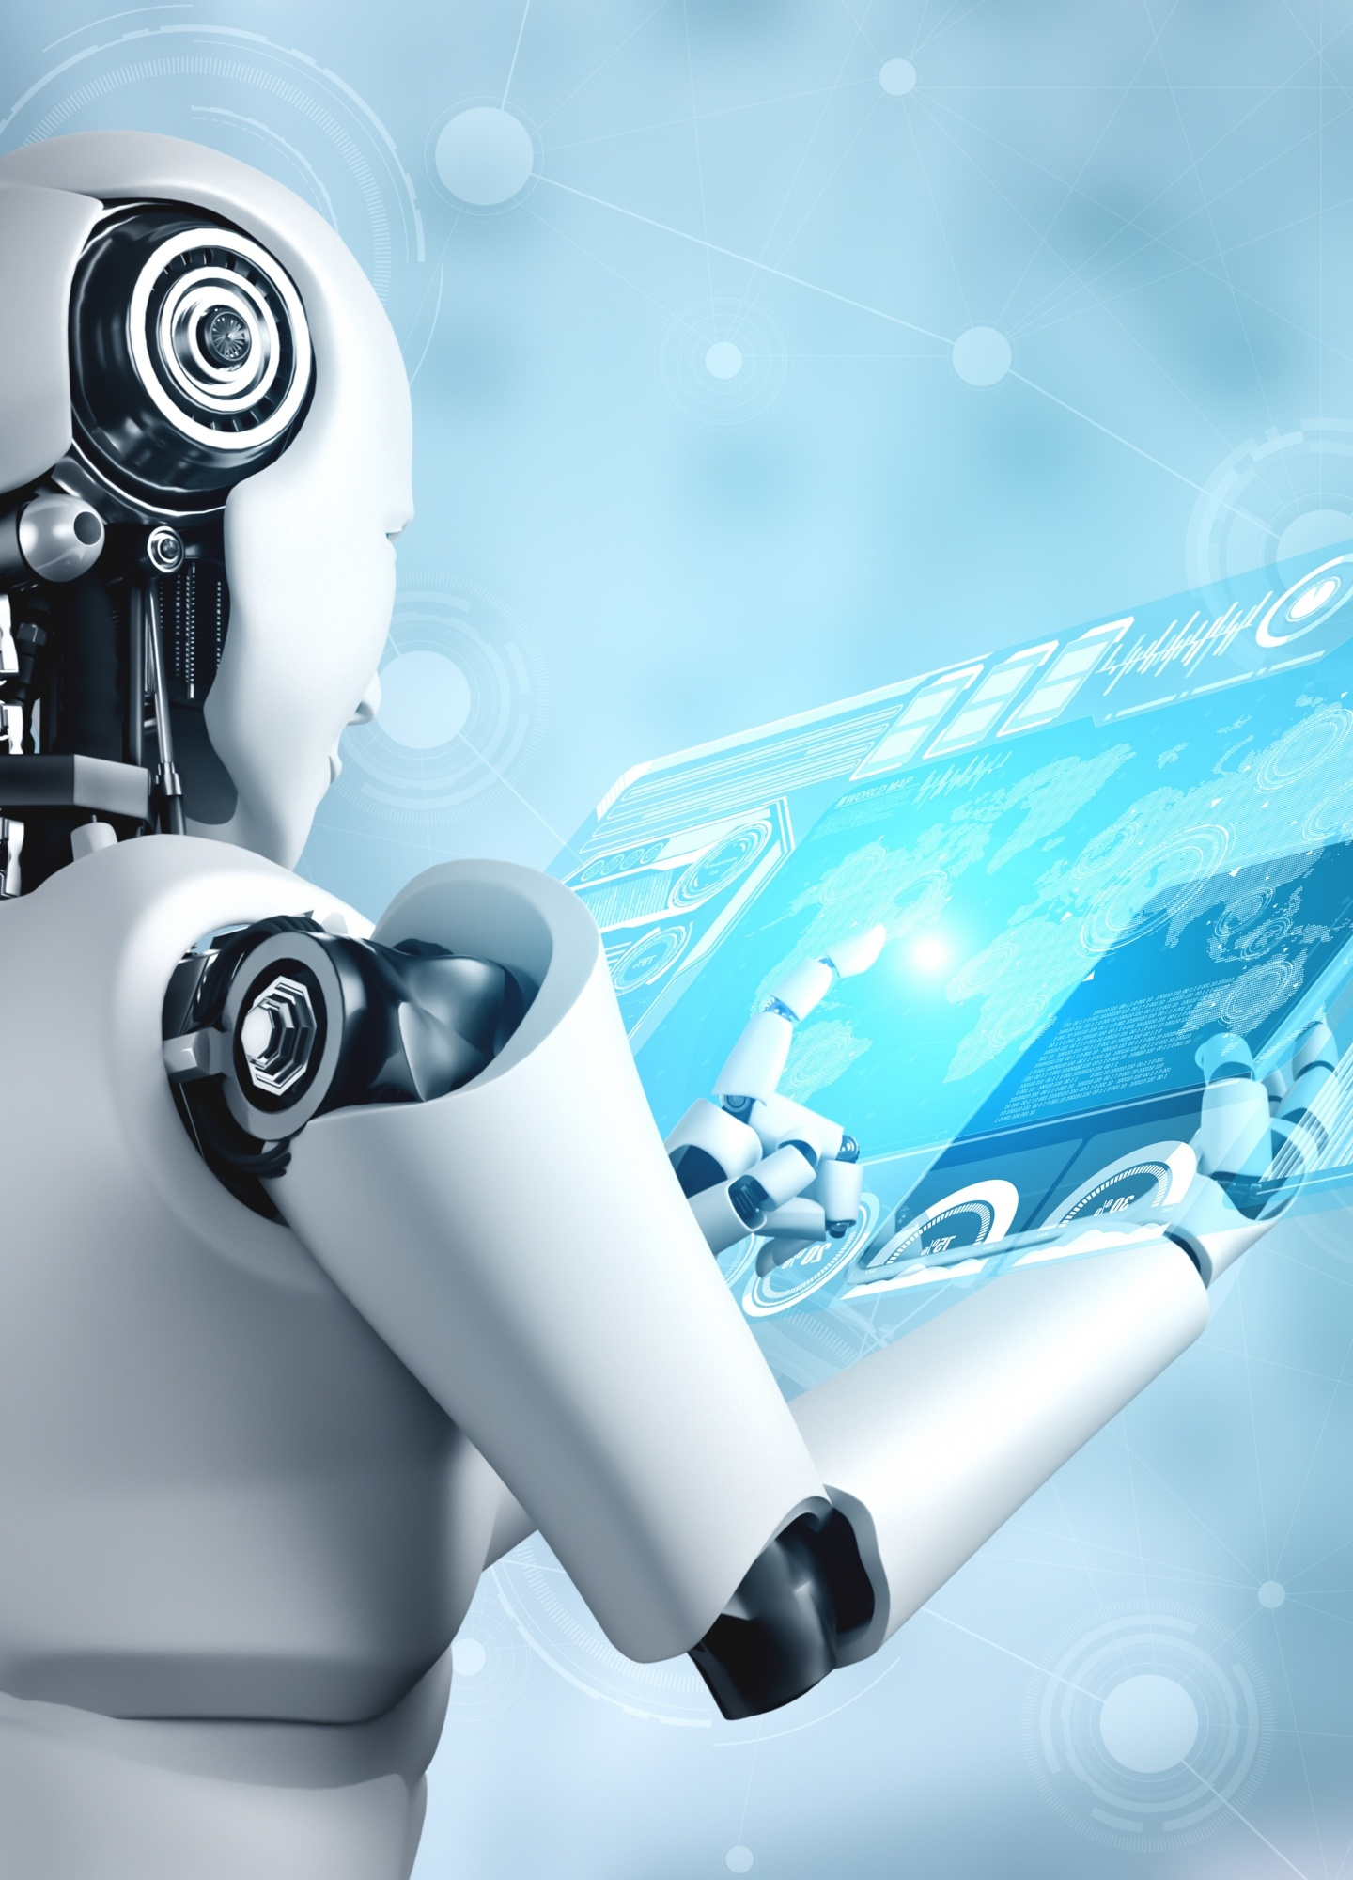


02
项目创新点、技术路线与解决方案
数字人伴学系统
『以人为本，智能向善』
多模态音视频内容感知与图片识别描述；
服务于校园心理驿站、智能监控数据中台等。
多智能体-知识库协作系统
『始得万物，百晓千知』
自然语言控制语音合成与实时数字人推流系统；
服务于在线多媒体教学、个性化教育辅导等。
多学科客制化评估系统&
游戏化学习平台及评估系统
『一体两翼，精确教学』
鉴别深度伪造合成音视频，保障信息安全可控；
服务于在线监考身份验证、合成内容鉴别鉴权等。
Notes:
项目创新点、技术路线与解决方案

Slide 5
02
数字人伴学系统
语音情感事件检测：『我听见了你的声音』
基于，而超脱于单纯的语音识别服务（ASR），真正理解并读懂你的声音
Notes:
数字人伴学系统

Slide 6
02
数字人伴学系统
语音情感事件检测：『我听见了你的声音』
基于，而超脱于单纯的语音识别服务（ASR），真正理解并读懂你的声音
Notes:
数字人伴学系统

Slide 7
02
数字人伴学系统
语音情感事件检测：『我听见了你的声音』
基于，而超脱于单纯的语音识别服务（ASR），真正理解并读懂你的声音
Notes:
数字人伴学系统

Slide 8
02
多智能体-知识库协作系统
语音情感事件检测：『我听见了你的声音』
基于，而超脱于单纯的语音识别服务（ASR），真正理解并读懂你的声音
Notes:
数字人伴学系统

Slide 9
02
多智能体-知识库协作系统
语音情感事件检测：『我听见了你的声音』
基于，而超脱于单纯的语音识别服务（ASR），真正理解并读懂你的声音
Notes:
数字人伴学系统

Slide 10
02
多学科客制化评估系统
语音情感事件检测：『我听见了你的声音』
基于，而超脱于单纯的语音识别服务（ASR），真正理解并读懂你的声音
Notes:
数字人伴学系统

Slide 11
02
多学科客制化评估系统
语音情感事件检测：『我听见了你的声音』
基于，而超脱于单纯的语音识别服务（ASR），真正理解并读懂你的声音
Notes:
数字人伴学系统

Slide 12
02
游戏化学习平台及评估系统
语音情感事件检测：『我听见了你的声音』
基于，而超脱于单纯的语音识别服务（ASR），真正理解并读懂你的声音
Notes:
数字人伴学系统

Slide 13





03
项目基础架构实现
编程实现：Python
前端：Ant Design
人工智能时代的首选语言
采用Python-3.10.16版本
编码风格遵循PEP8规范
基于Qt系统的PyQt6实现
优秀的跨操作系统兼容能力
强大、可扩展、美观优雅
团队协同：Github
人工智能：ModelScope
生产级别的代码与服务器
可与 Go 并肩的极高性能
完全兼容 API 的开放标准
基于PyTorch-v2.3.0+cu118
强大的CUDA-GPU加速支持
动态计算图设计与广泛社区生态
分布式服务器算力模式，前后端分离架构设计；低耦合度，高可用性
Notes:
项目基础架构实现

Slide 14




03
项目解决方案
Spring AI
RAG
适用于智能问答、知识生成等场景 检索外部知识结合大模型生成内容
减少模型幻觉，提升回答准确性
检索增强生成技术范式
简化大语言模型与 Spring 应用的集成流程
支持多模型对接、工具链编排等 AI 能力
Spring 生态下的 AI 应用开发框架
助力高效构建企业级智能应用
Elasticsearch
Sa-Token
分布式搜索与分析引擎
支持海量数据实时搜索与分析
具备高可用、可扩展的集群架构
广泛用于日志分析、商品搜索等场景
轻量级 Java 权限认证框架
简化登录认证与权限管理流程
支持多端登录、细粒度接口鉴权
与主流技术栈深度适配，提升开发效率
A800，RTX5080等算力集群，借由FRP 构建内网穿透，实现算力协同
Fast
Reverse
Proxy
Notes:
项目解决方案

Slide 15


04
人员组织框架与技术积累
小丁
队长&项目开发与规划专员
软件工程专业 本科三年级
现拥有三项独立软件著作权：
《微尘见影—实时消息通讯软件》
《飞思视卫—视频会议人像检测软件》
《终身学伴—数字虚拟人合成平台》
中国国际大学生创新大赛全国银奖团队技术人员
蓝桥杯全国软件和信息技术专业人才大赛Python组二等奖
全国大学生服务外包创新创业大赛全国三等奖（独立个人）
浙江省挑战杯大学生课外学术科技作品竞赛金奖团队技术人员
小金
技术架构师
软件工程专业 本科三年级
现拥有六项软件著作权：
《基于音频-视频双模态的人脸伪造检测软件》
《面向深度伪造音视频的智能检测软件》
浙江省政府奖学金
全国大学生服务外包创新创业大赛全国三等奖团队技术人员
浙江省挑战杯大学生课外学术科技作品竞赛金奖团队负责人
作为发明人获得一项授权发明专利与四项受通发明专利：
《一种基于双分支特征融合的文档图像篡改检测方法与系统》

Slide 16



04
人员组织框架与技术积累
小王
小沈
小张
前端开发工程师
后端开发工程师
产品经理
软件工程专业 本科三年级
曾任挑战杯省金奖技术人员
全国大学生服务外包创新创业大赛全国三等奖技术人员
现拥有四项软件著作权：
《饼图解码者软件》
《双影协融——人体目标检测软件》
《曲线图目标检测与提取软件》
《面向深度伪造音视频的智能检测软件》
两项发明专利发明人：
《一种基于物理先验和模态修补的火灾救援人体目标检测技术方法》
《一种基于特征点匹配的曲线图倾斜角度估计与校正方法》
软件工程专业 本科三年级
投稿一级期刊（中国图象图形学报）
专业绩点第一
主持浙江省省级大学生创新创业训练计划项目
参加校内图形图像实验室，取得一定创新成果
计算机科学与技术专业 本科三年级
浙江省挑战杯大学生课外学术科技作品竞赛银奖团队技术负责人
现拥有三项独立软件著作权：
《水印溯源维权软件》
《桌面预警卫士软件》
《隐盾水印嵌入软件》
两项发明专利发明人：
《基于盗摄检测和证据留存的主动感知桌面安全方法》
《一种基于人脸识别和屏幕保护的主动感知桌面安全方法》

Slide 17
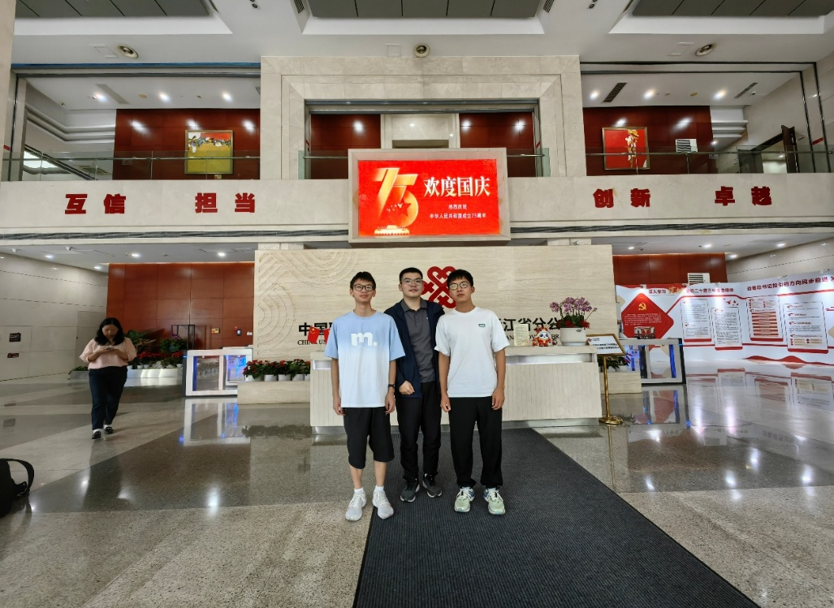
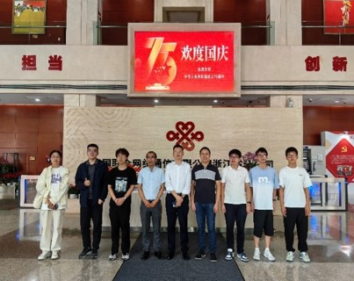
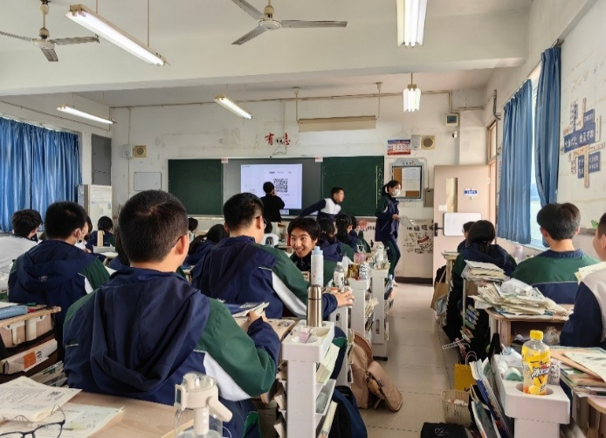
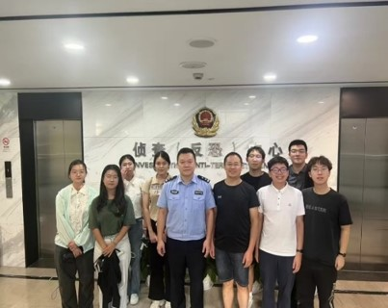
04
项目走访与调研
实际教学中的技术应用
赴温州市某中学课堂；
从实际走访中发现需求
数字人与知识图谱技术
赴浙江省公安厅网安处；
了解近年来部分人工智
能领域的非法应用案件。
两会期间，小米集团董
事长雷军所提的“整治
非法AI换脸拟声”提案
更是引发了广泛热议。
杭州 · 2025云栖大会
市场调研与应用推广
赴中国联通浙江分公司；
就当前的媒体内容识别
与分析技术，展开相关
探讨，了解当前的行业
近况，探索在教育领域
中语音识别ASR及内容
识别技术的应用方向。
团队赴温州市某中学调研
低耦合、高可用的需求；
前后端分离、方便部署；
实时流式传输、低延迟；
激活课堂多样表现形式。
中国联通（浙江省分公司）

Slide 18




04
项目可行性分析
技术可行性
项目团队在人工智能音视频处理领域积累了丰富的技术经验
现拥有3项发明专利和1项软件著作权，并采用多种先进技术路线
搭建起了一套完善的音视频上下游处理系统
市场可行性
教育行业对智能化教学工具的需求日益增长
特别是在在线多媒体教学、个性化辅导等场景中
本项目通过AI语音合成和数字人技术
提供了多样化的教学形式，契合市场需求
经济可行性
团队拥有A800、RTX5080、Tesla-T4等算力服务器
通过采用开源和研发自研技术，降低外部依赖成本
低耦合、前后端分离的设计，也提供了极高的拓展性
项目运行成本投入预测
提供音视频媒体领域上下游、多层次解决方案，助推教育行业高质量发展

Slide 19


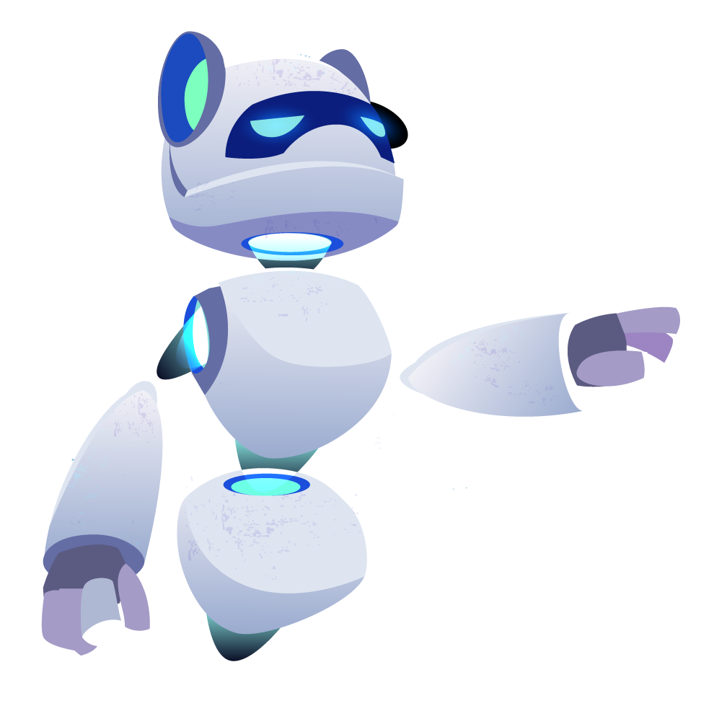
【A02】AI智能·学习搭子【数字马力】
承蒙关照，感谢聆听
声像科技 - SoundTech

Slide 20
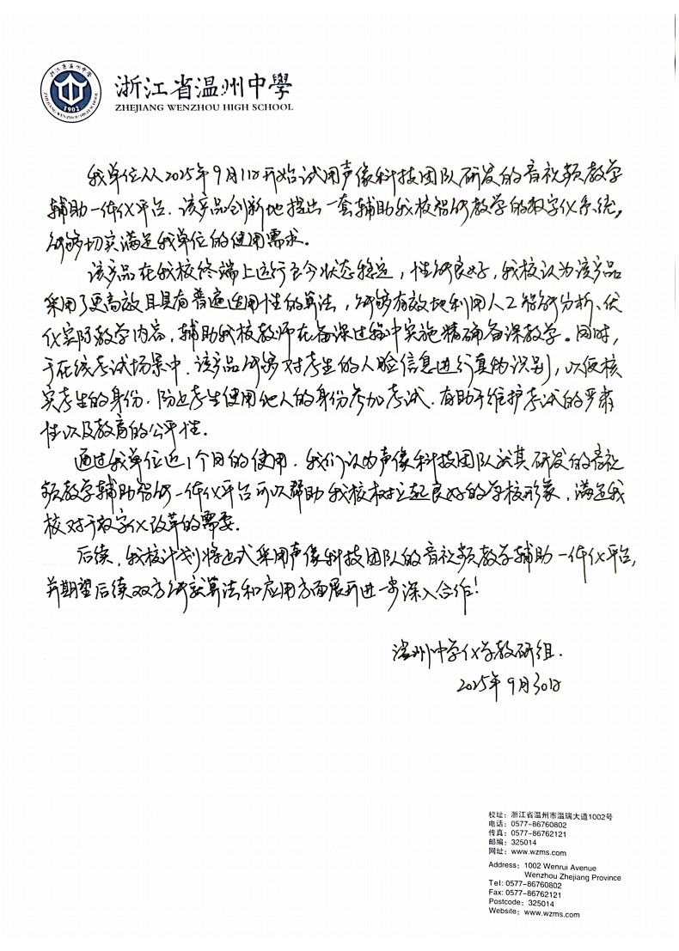
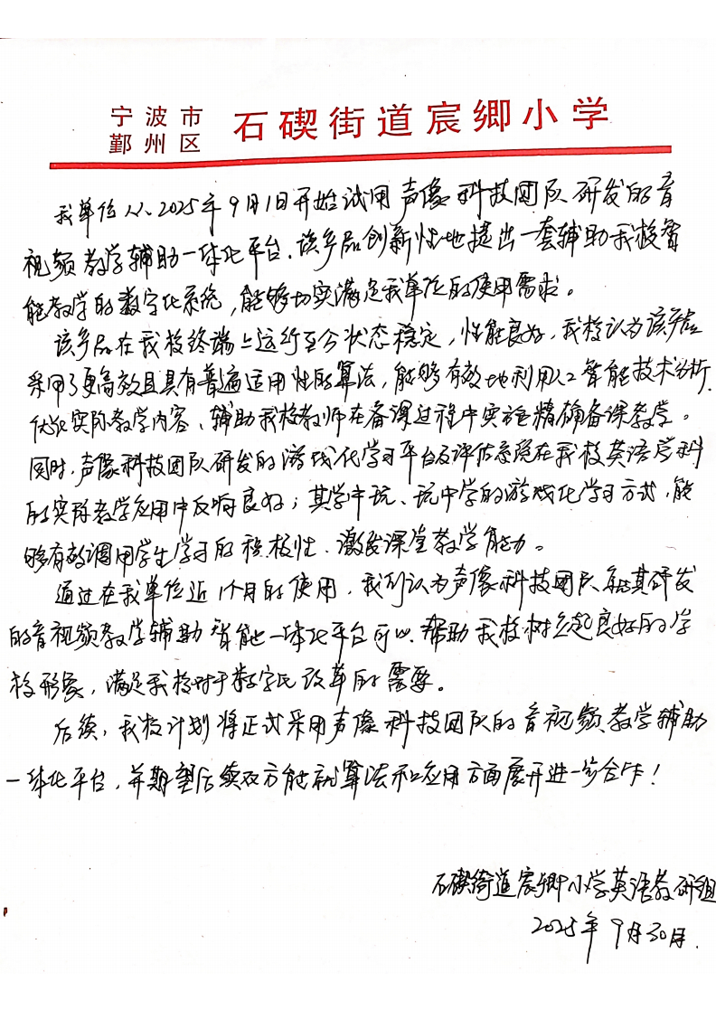
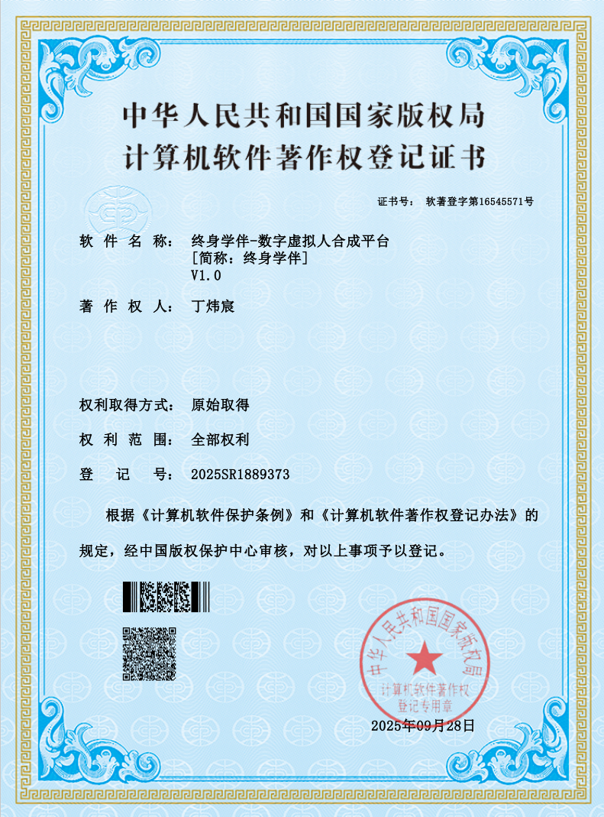
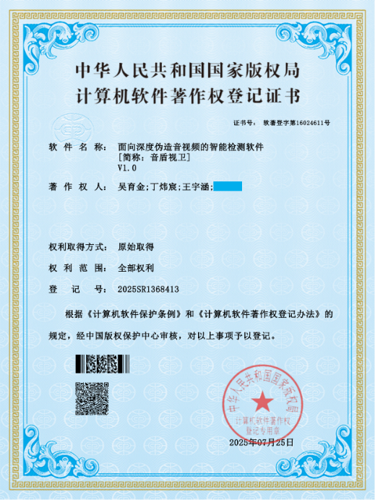
附
声像科技团队知识产权
产品合作试用（2单位）
软件著作权授权（2项）
浙江省温州中学：多学科客制化评估系统
宁波市宸卿小学：游戏化学习平台及评估系统
《终身学伴-数字虚拟人合成平台》25.9.28
《面向深度伪造音视频的智能检测软件》25.7.25

